Slide 1

Chào mừng các thầy cô về
thăm lớp dự giờ lớp 4A6
Welcome back teachers visit
class to attend class 4A6
Vietnamese:
Unit 12B: Khổ luyện thành tài ( Lesson 1)
Người thực hiện: Hà Thị Anh Hằng
Trường Tiểu học Thị trấn Bắc Hà

Slide 2
Tuesday , November 16 ^{th} , 2021
Vietnamese:
Khởi động
Trò chơi Tôi làm vua

Slide 3
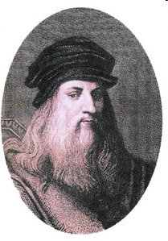
Lê-ô-nác-đô đa Vin-xi
(1452 - 1519)
Họa sĩ Lê-ô-nác-đô đa Vin-xi (sinh ngày 15 tháng 4 năm 1452 tại An-chi-a-no, Ý. Mất ngày 2 tháng 5 năm 1519 tại Am-boi-se, Pháp.) Là một họa sĩ, nhà điêu khắc, kiến trúc sư, nhạc sĩ, bác sĩ, kỹ sư, nhà giải phẫu, nhà sáng tạo và là một nhà triết học tự nhiên. Ông được coi là một thiên tài toàn năng người Ý.
Ông nổi tiếng với những bức họa cổ điển của mình như bức họa “Mona Lisa”, bức họa “Bữa ăn tối cuối cùng”,….

Slide 4
Tuesday , November 16 ^{th} , 2021
Vietnamese:
Unit 12B: Khổ luyện thành tài ( Lesson 1)

Slide 5

Cùng khám phá

Slide 6
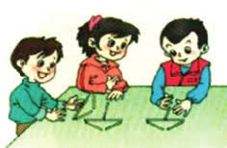
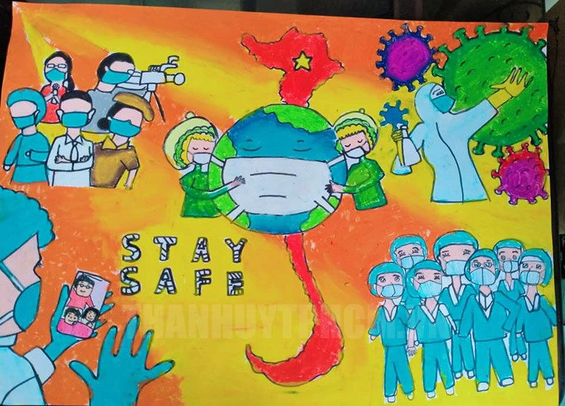
1. Kể về một bức tranh mà em đã vẽ
a) Bức tranh đó được vẽ khi em mấy tuổi?
b) Bức tranh đó em vẽ gì? Vẽ tặng ai?
c) Em có thích bức tranh đó không? Tại sao?

Slide 7
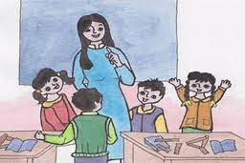
Tuesday , November 16 ^{th} , 2021
Vietnamese:
Unit 12B: Khổ luyện thành tài ( Lesson 1)
2. Nghe thầy cô ( hoặc bạn) đọc bài Vẽ trứng
- Toàn bài đọc với giọng kể từ tốn, nhẹ nhàng. Lời thầy Vê-rô-ki-ô đọc với giọng khuyên bảo ân cần. Đoạn cuối bài đọc với giọng cảm hứng, ca ngợi.
- Đọc đúng dấu câu, chú ý nhấn giọng ở những từ ngữ: đừng tưởng, hoàn toàn giống nhau, thật đúng, khổ công, thật nhiều lần, tỉ mỉ, chính xác, bất cứ cái gì...

Slide 8
Luyện đọc
Lê-ô-nác-đô đa Vin-xi
Vê-rô-ki-ô
Trong một nghìn quả trứng xưa nay không có lấy hai quả hoàn toàn giống nhau đâu

Slide 9

3. Đọc từ ngữ và lời giải nghĩa.
- Lê-ô-nác-đô đa Vin-xi: Danh họa người I-ta-li-a
Khổ luyện: Dày công luyện tập, không nề hà vất vả.

Slide 10
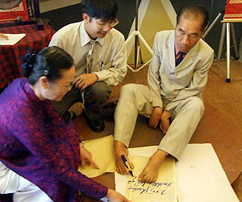
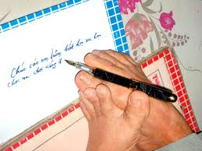
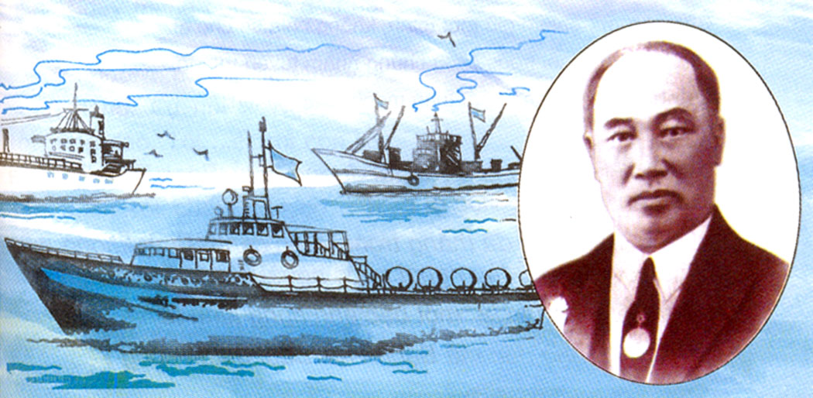
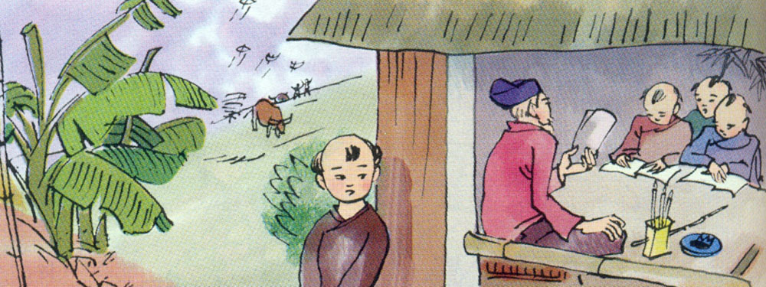
Khổ công, khổ luyện của các nhân vật
Nhà giáo ưu tú Nguyễn Ngọc Kí
“Vua tàu thủy” Bạch Thái Bưởi
Ông trạng Nguyễn Hiền

Slide 11
3. Đọc từ ngữ và lời giải nghĩa.
- Lê-ô-nác-đô đa Vin-xi: Danh họa người I-ta-li-a
Khổ luyện: Dày công luyện tập, không nề hà vất vả.
Kiệt xuất: Có tài năng, giá trị nổi bật

Slide 12
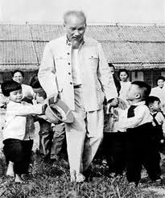
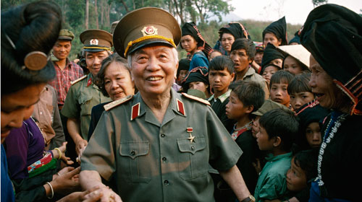
Các nhân vật kiệt xuất
Bác Hồ kính yêu, vị cha già dân tộc, vị lãnh tụ, danh nhân văn hóa thế giới
Đại tướng Võ Nguyên Giáp

Slide 13
3. Đọc từ ngữ và lời giải nghĩa.
- Lê-ô-nác-đô đa Vin-xi: Danh họa người I-ta-li-a
Khổ luyện: Dày công luyện tập, không nề hà vất vả.
Kiệt xuất: Có tài năng, giá trị nổi bật
Thời đại Phục hưng: Thời kì có những tiến bộ vượt bậc về văn hóa, khoa học, kinh tế và xã hội ở châu Âu, từ thế kỉ XV đến thế kỉ XVI.

Slide 14
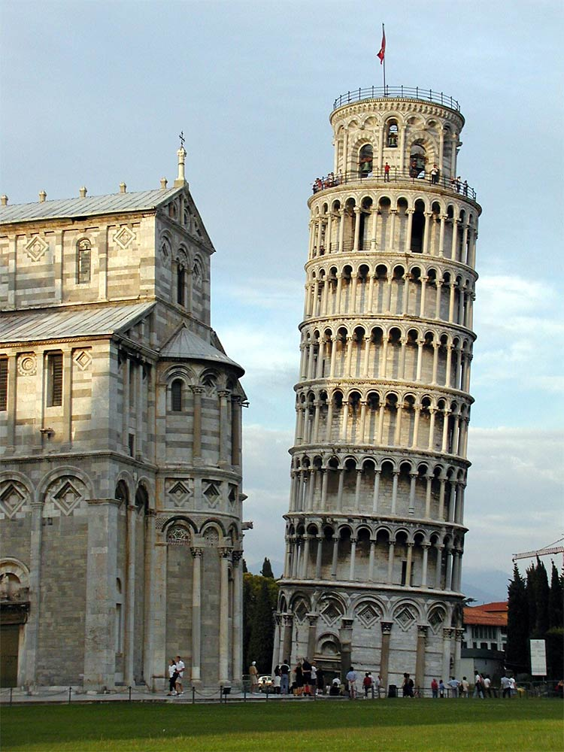
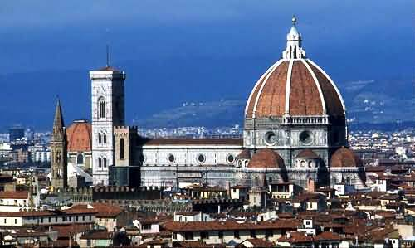
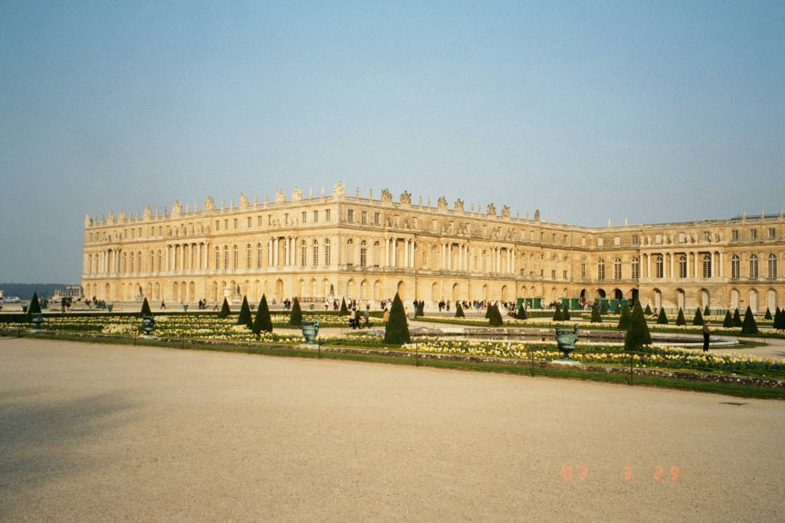
Các hình ảnh về thời đại Phục hưng
Nhà thờ Santa Maria
Đền thờ Pari
Tháp nghiêng PISA

Slide 15
4. Cùng luyện đọc.
- Bài đọc được chia làm mấy đoạn? Đó là những đoạn nào?
Bài đọc được chia làm 4 đoạn.
Đoạn 1 từ đầu đến tỏ vẻ chán ngán.
Đoạn 2 từ Thầy Vê-rô-ki-ô bèn bảo đến khổ công mới được.
Đoạn 3 từ Thầy lại nói đến miệt mài tập vẽ.
- Đoạn 4 từ sau nhiều năm đến hết.
5. Thảo luận, trả lời câu hỏi.

Slide 16
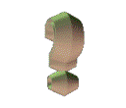
5. Trả lời câu hỏi:
Sở thích của Lê-ô-nác-đô khi còn nhỏ là gì?
Sở thích của Lê-nô-nác-đô khi còn nhỏ là rất thích vẽ.

Slide 17
Tìm hiểu bài:
1. Vì sao trong những ngày đầu học vẽ, cậu bé Lê-ô-nác-đô cảm thấy chán ngán ?
Vì suốt mười mấy ngày đầu cậu chỉ vẽ trứng, vẽ hết quả này đến quả khác.

Slide 18

2.Thầy Vê-rô-ki-ô cho học trò vẽ trứng để làm gì ?
Thầy cho học trò vẽ trứng để biết cách quan sát mọi sự vật một cách cụ thể tỉ mỉ, miêu tả nó trên giấy vẽ chính xác.

Slide 19
3. Lê-ô-nác-đô đa Vin-xi thành đạt như thế nào ?
+ Lê- ô-nác-đô đa Vin-xi trở thành danh hoạ kiệt xuất, tác phẩm của ông được trưng bày trân trọng ở nhiều bảo tàng lớn, là niềm tự hào của toàn nhân loại. Ông đồng thời là còn là nhà điêu khắc, kiến trúc sư, kĩ sư, nhà bác học lớn.

Slide 20
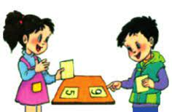
6. Hỏi- đáp:
Hỏi: - Lê-ô-nác-đô đa Vin-xi thành đạt như thế nào?
Đáp: - ...
Hỏi: - Theo bạn, nguyên nhân nào khiến Lê-ô-nác-đô đa Vin-xi trở thành họa sĩ nổi tiếng?
Đáp: - ...
Hỏi: - Trong các nguyên nhân đó, nguyên nhân nào là quan trọng nhất?
Đáp: - ...

Slide 21
6. Hỏi- đáp.
Hỏi: - Lê-ô-nác-đô đa Vin-xi thành đạt như thế nào?
Đáp: - Lê-ô-nác-đô đa Vin-xi đã trở thành nhà danh họa kiệt xuất. Các tác phẩm của ông được trân trọng trưng bày ở nhiều bảo tàng lớn trên thế giới, là niềm tự hào của toàn nhân loại. Đồng thời, ông còn là nhà điêu khắc, kiên trúc sư, kĩ sư và là nhà bác học lớn của thời đại Phục hưng.
Hỏi: - Theo bạn, nguyên nhân nào khiến Lê-ô-nác-đô đa Vin-xi trở thành họa sĩ nổi tiếng?
Đáp: - Nguyên nhân khiến Lê-ô-nác-đô đa Vin-xi trở thành họa sĩ nổi tiếng chính là do ông ham thích vẽ và có tài bẩm sinh về hội họa; Do ông có người thầy tài giỏi và tận tình chỉ bảo; Do ông khổ luyện, miệt mài nhiều năm tập vẽ, ông có ý chí, quyết tâm học vẽ…
Hỏi: - Trong các nguyên nhân đó, nguyên nhân nào là quan trọng nhất?
Đáp: - Trong các nguyên nhân đó, sự khổ công luyện tập của ông là quan trọng nhất.

Slide 22

Nội dung bài: Bài văn ca ngợi sự khổ công rèn luyện của Lê- ô- nác- đô đa Vin- xi, nhờ đó ông đã trở thành danh họa thiên tài.

Slide 23
MỘT SỐ TÁC PHẨM TIÊU BIỂU CỦA LÊ-Ô-NÁC-ĐÔ ĐA VIN-XI

Slide 24
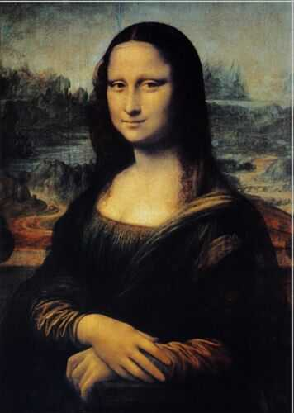
Nàng Mo-na Li-ra

Slide 25
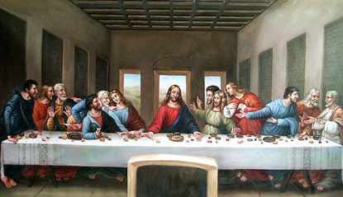
Bữa ăn tối cuối cùng

Slide 26
Vận dụng – Trải nghiệm:
Câu chuyện về danh họa Lê-ô-nác-đô đa Vin-xi giúp em hiểu điều gì ?
+ Phải khổ công rèn luyện mới thành tài.
+ Thành thiên tài nhờ tài năng và khổ công tập luyện.
+ Thầy giáo Vê- rô- ki- ô có những cách dạy học trò rất giỏi.

Slide 27

Thứ năm ngày 10 tháng 11 năm 2016
Qua bài học này, em cần làm gì để đạt được thành công trong học tập?
Về nhà kể lại câu chuyện Vẽ trứng cho người thân nghe và học tập các đức tính tốt đẹp của danh họa Lê-ô-nác-đô đa Vin-xi.
Môn:
Tập đọc
Tiết: 23
Bài :
"VUA TÀU THỦY" BẠCH THÁI BƯỞI
Tiết học đến đây là kết thúc. Cảm ơn các thầy cô và các em đã lắng nghe.
Chúc thầy cô luôn mạnh khỏe, công tác tốt.
Chúc các em học sinh luôn chăm ngoan học giỏi.

